Slide 1
پروژه درس کنترل مدرن
اعضای گروه : درسا نظری ، عارفه کوهی ، سپهر قمری، یاسین دهفولی
استاد درس : دکترشریفی
زمستان 99

Slide 2
ترتیب موضوعات:
بخش اول : معرفی سیستم
بخش دوم : فیدبک حالت و طراحی پیش جبرانساز ها
بخش سوم : بررسی پایداری و بهینه سازی

Slide 3
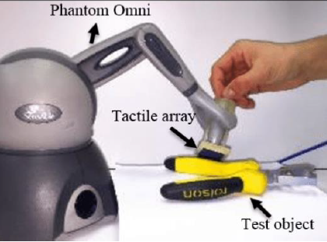
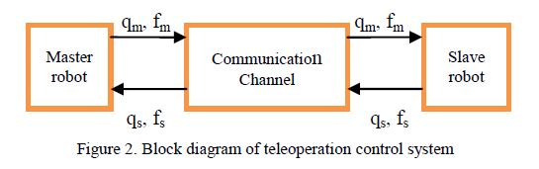
معرفی سیستم
ربات Phantom Omni
سنسور tactile
هدف کنترلی ربات

Slide 4


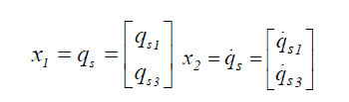
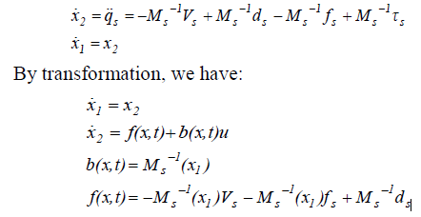
معرفی سیستم

Slide 5
معرفی سیستم
خطی سازی :

Slide 6
معرفی سیستم
پاسخ سیستم خطی و غیر خطی به ازای ورودی یکسان :

Slide 7
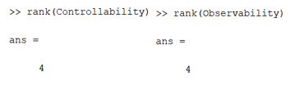

فیدبک حالت و طراحی پیش جبرانساز ها
با در نظر گرفتن شرایط زیر :
Ʒ= 0.5 و $T_{s}=1 s$
قطب های مطلوب سیستم به صورت زیر به دست آمد:
pc = [-4+0.86j -4-0.86j -80 -90];
وهمچنین :
k = place(A,B,pc);
k =
1.0e+03 *
-1.4980 -0.0004 -0.0295 -0.0000
0.0001 -1.4993 0.0000 -0.0298

Slide 8
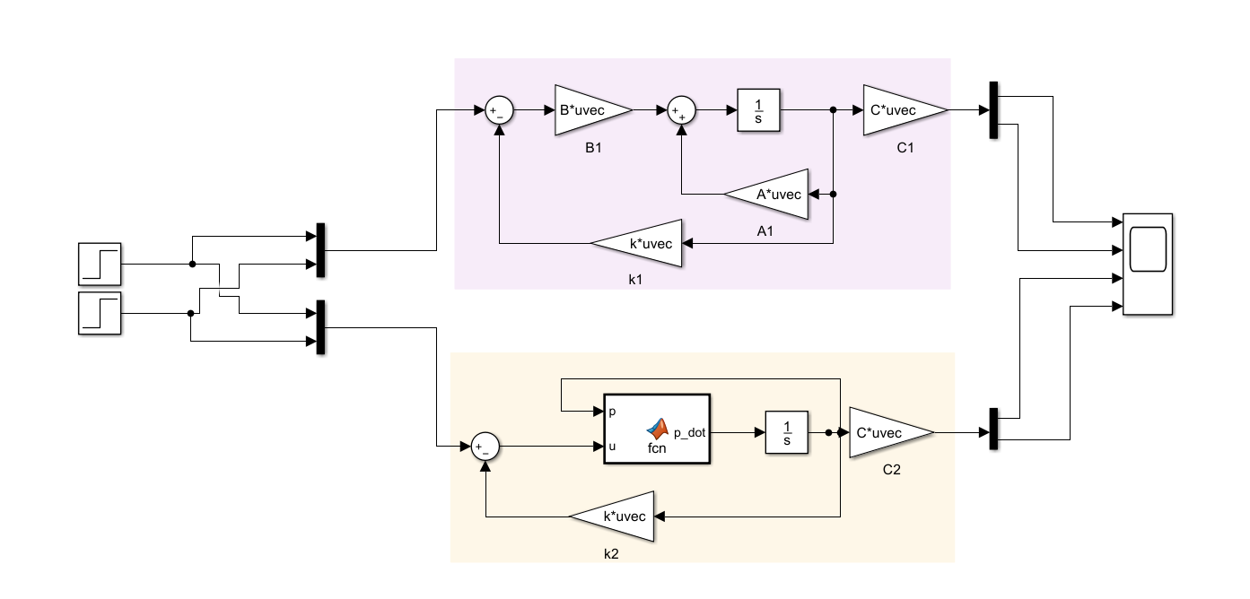
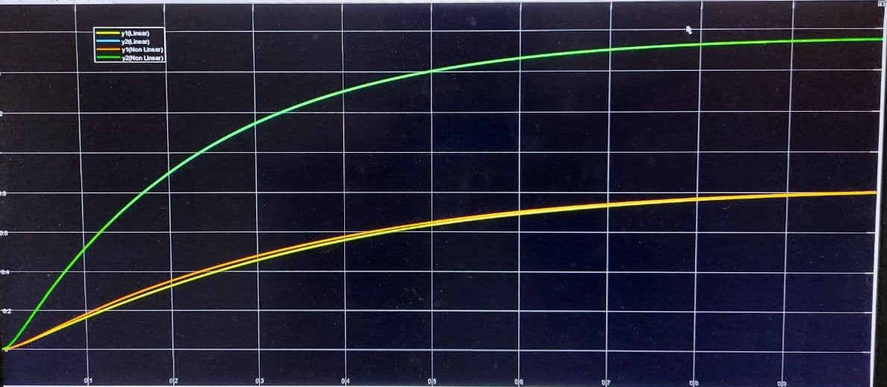
فیدبک حالت و طراحی پیش جبرانساز ها
خروجی های هر دو حالت سیستم غیر خطی و سیستم خطی شده
انطباق در حالتی صورت گرفته که سیستم بالازدگی برابر صفر دارد .
در نتیجه هم عملیات خطی سازی به درستی صورت گرفته و هم این که فیدبک حالت طراحی شده توانایی این را دارد که هم سیستم غیر خطی و هم سیستم خطی شده را پایدار کند.

Slide 9
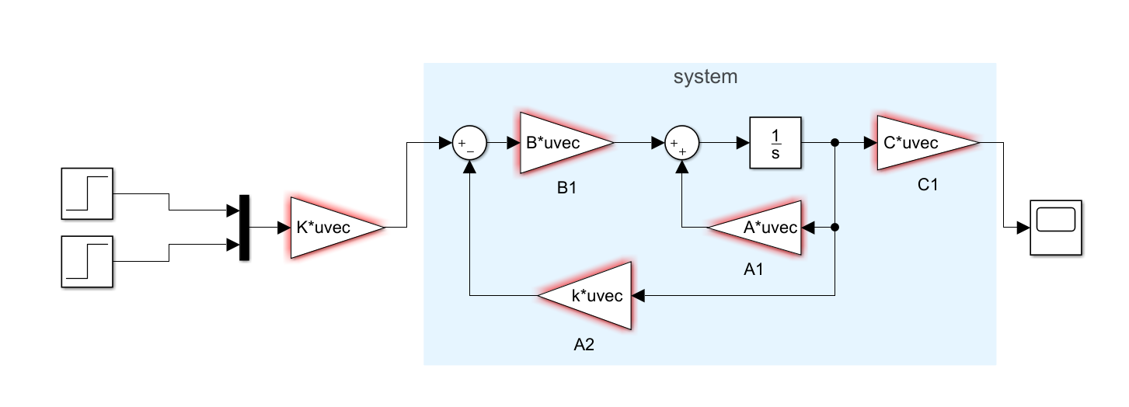
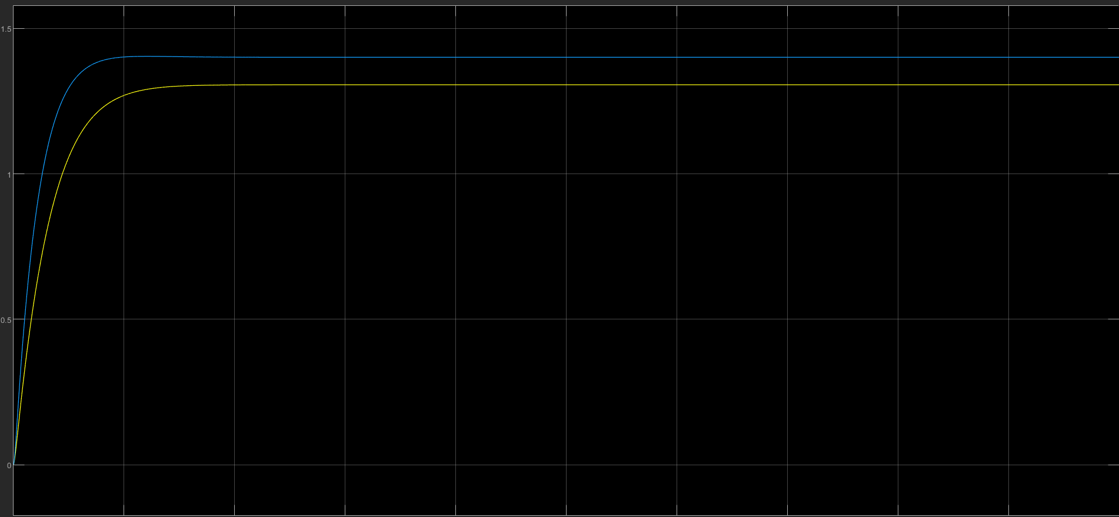
فیدبک حالت و طراحی پیش جبرانساز ها
پیش جبرانساز استاتیکی بدون اغتشاش

Slide 10
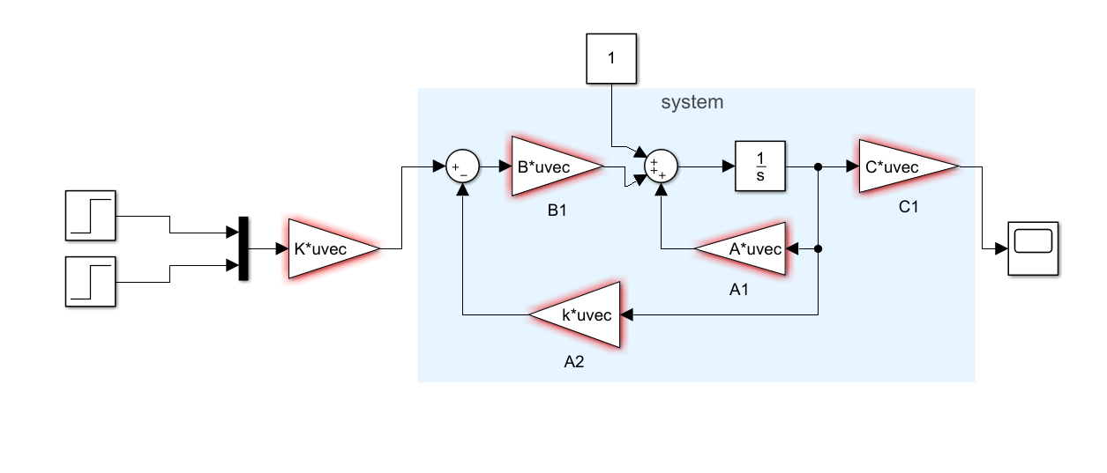
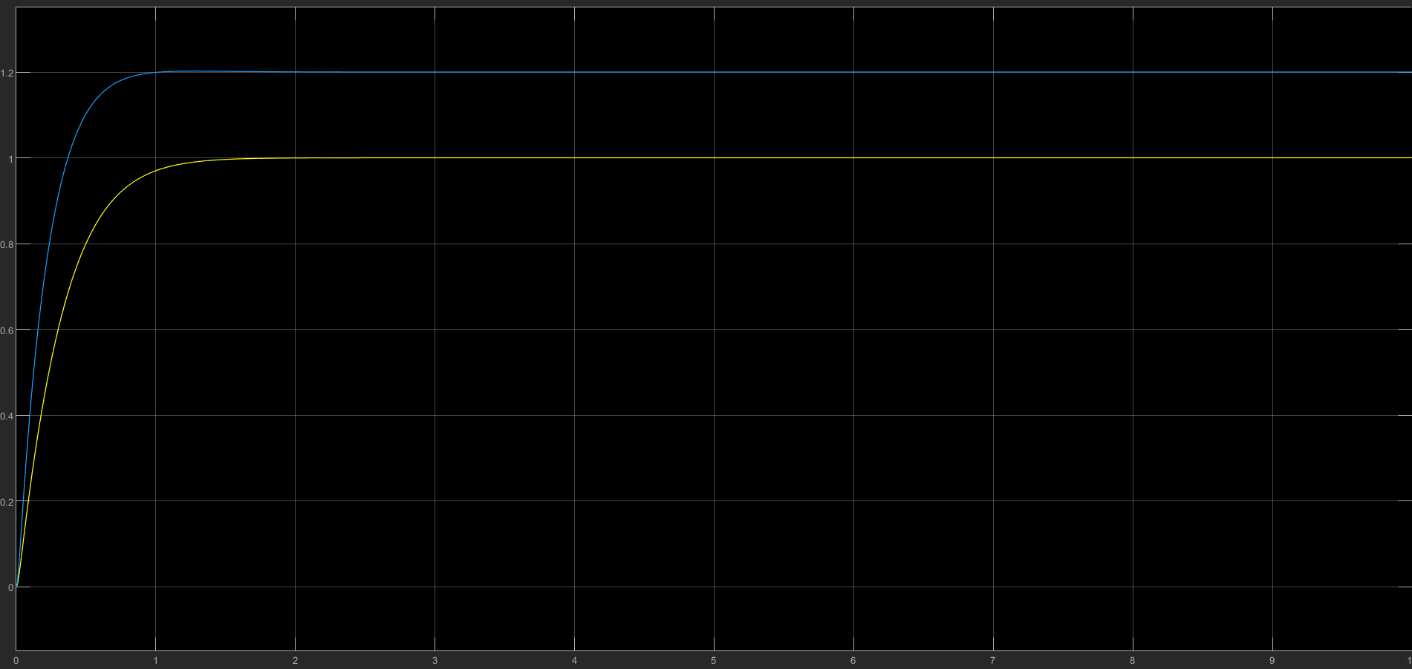
فیدبک حالت و طراحی پیش جبرانساز ها
پیش جبرانساز استاتیکی بدون اغتشاش
تنها خطای حالت دائم یکی از خروجی ها را توانسته صفر کند . این عملکرد در برابر اغتشاش با توجه به ماهیت پیش جبرانساز استاتیکی کاملا قابل پیش بینی بود .

Slide 11
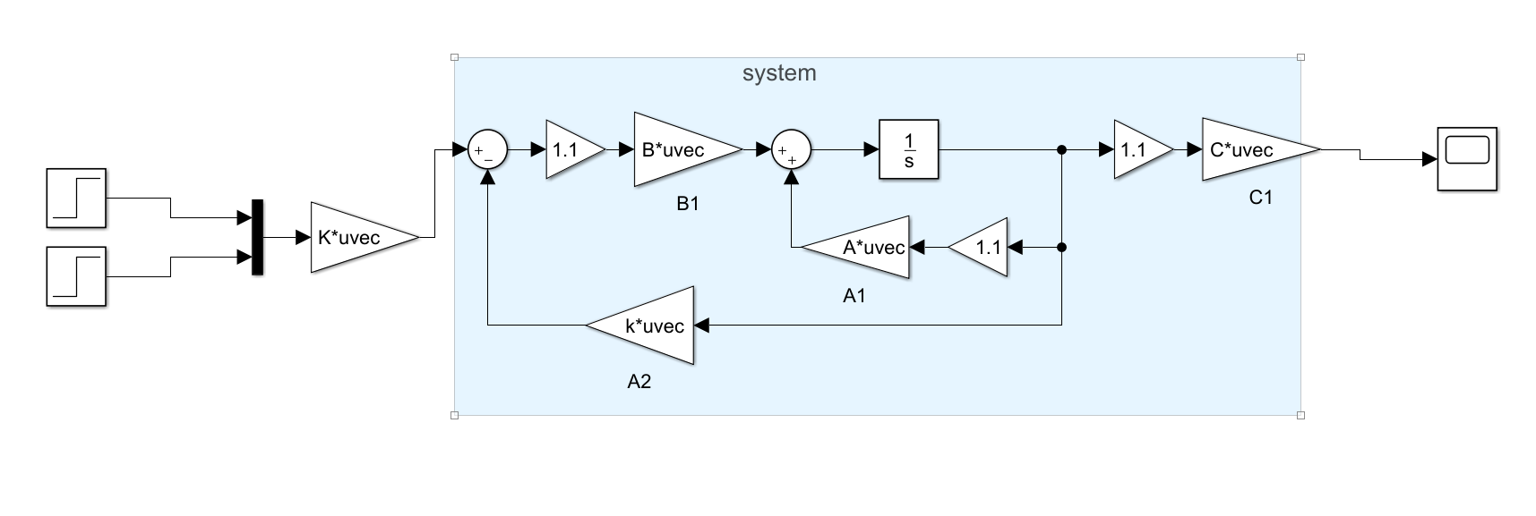
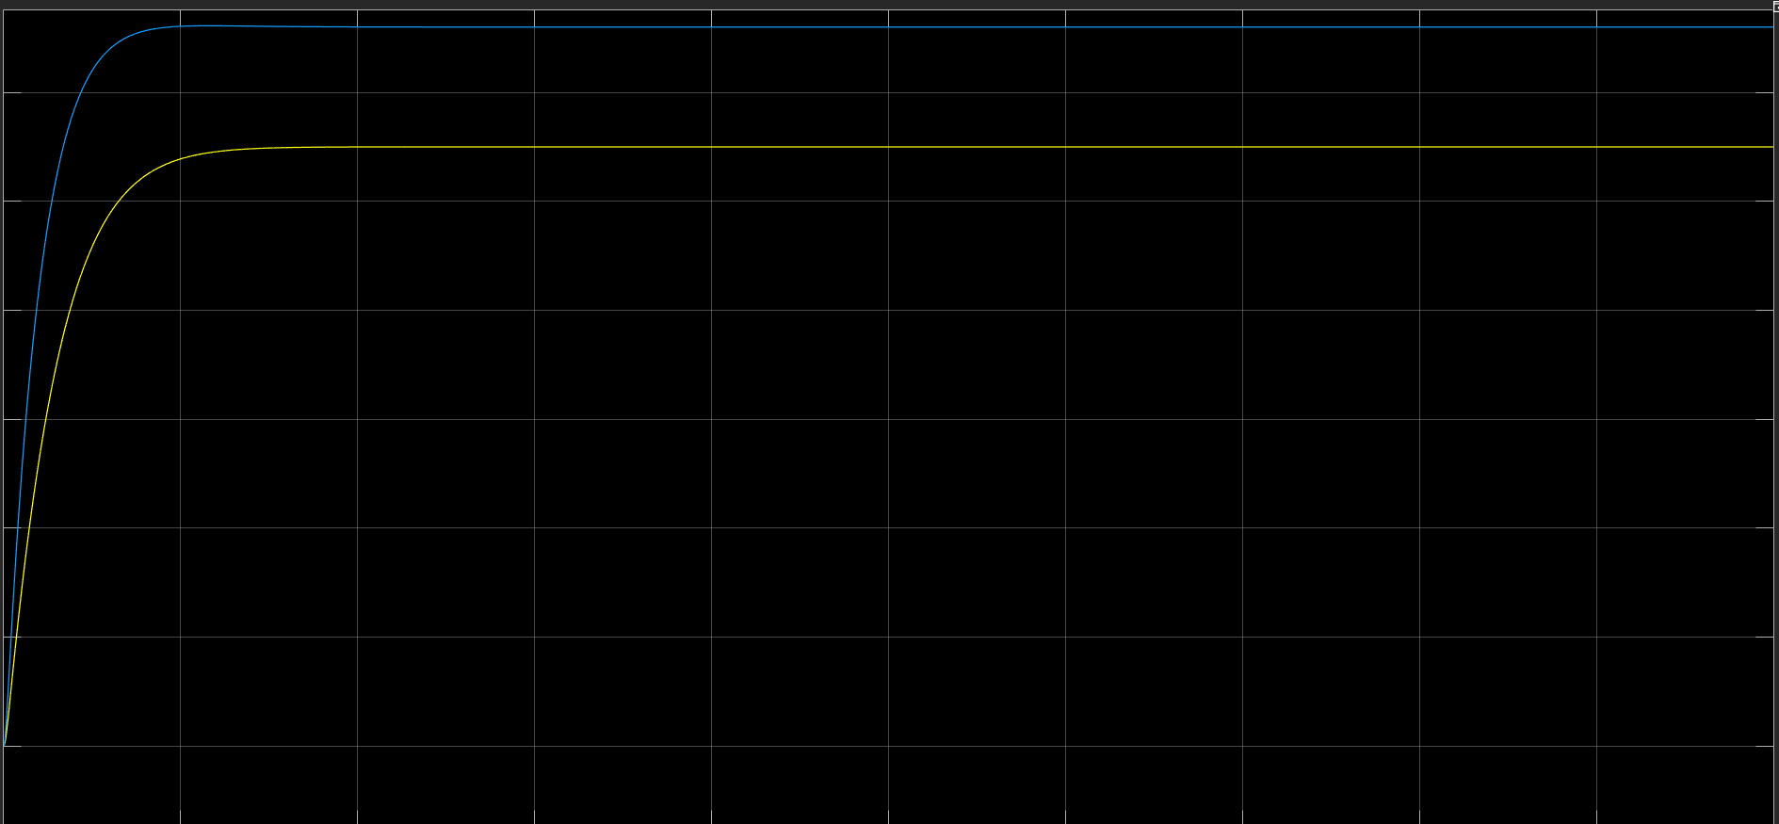
فیدبک حالت و طراحی پیش جبرانساز ها
پیش جبرانساز استاتیکی با aging
پیش جبرانساز استاتیکی در مقابل aging هم عملکرد مناسبی ندارد .

Slide 12
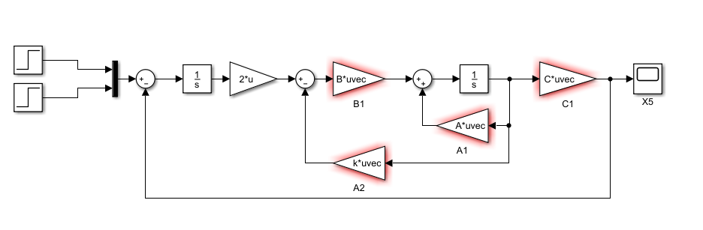
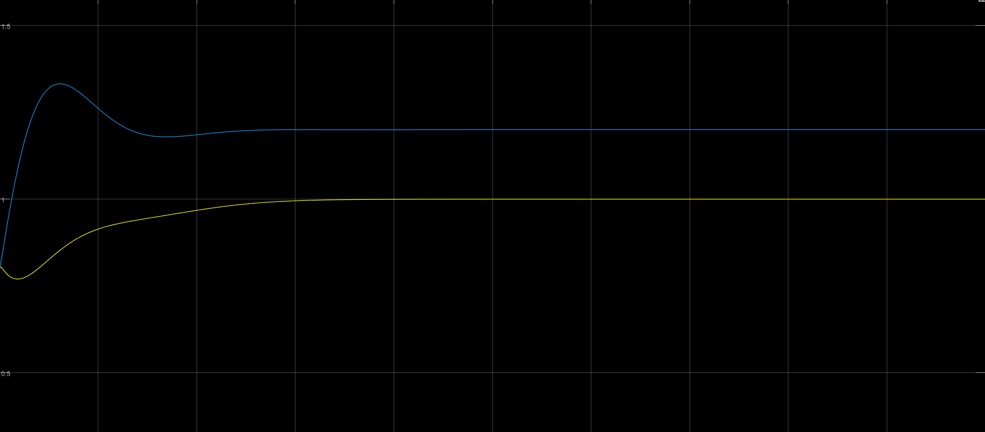
فیدبک حالت و طراحی پیش جبرانساز ها
پیش جبرانساز دینامیکی بدون اغتشاش
سیستم با وجود بالازدگی در حد قابل قبول ، خطای حالت دائم برای هر دو خروجی را صفر کرده است.

Slide 13
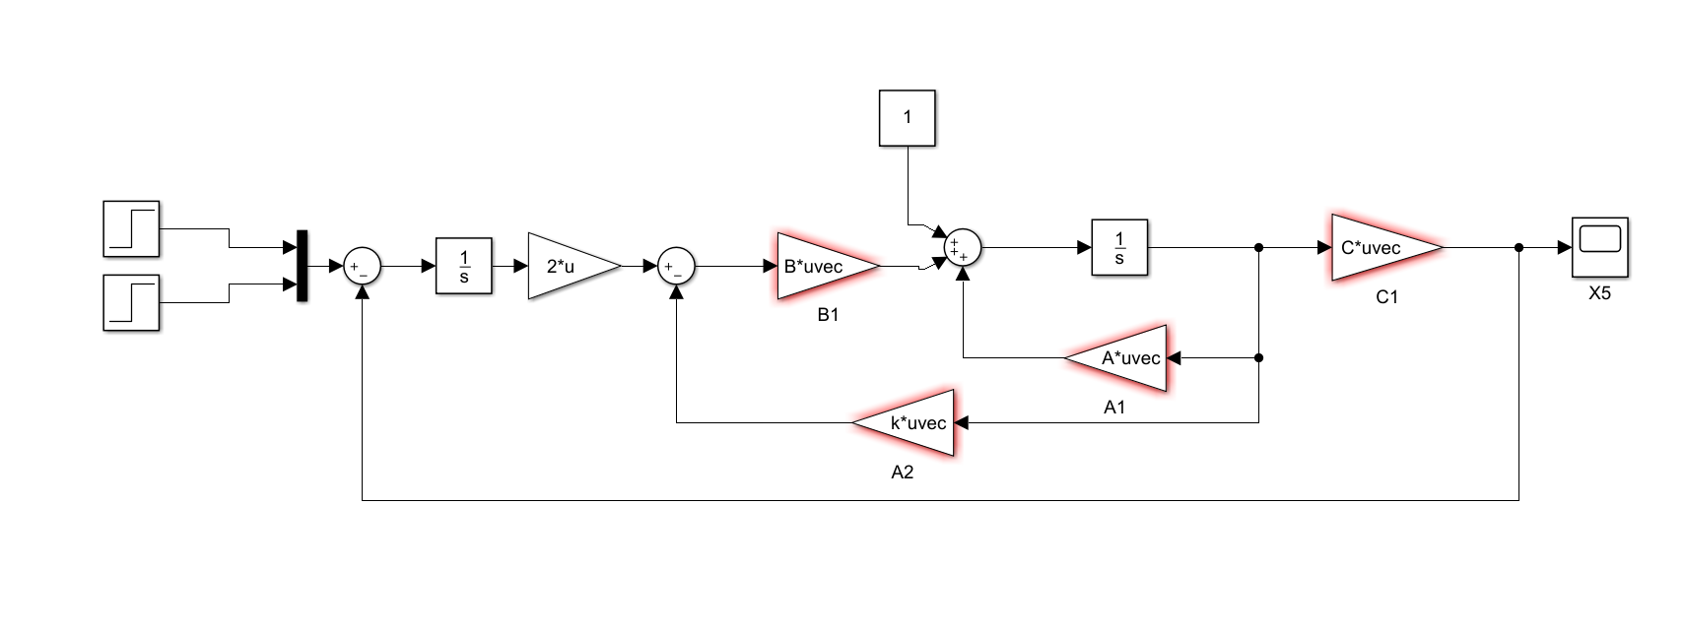
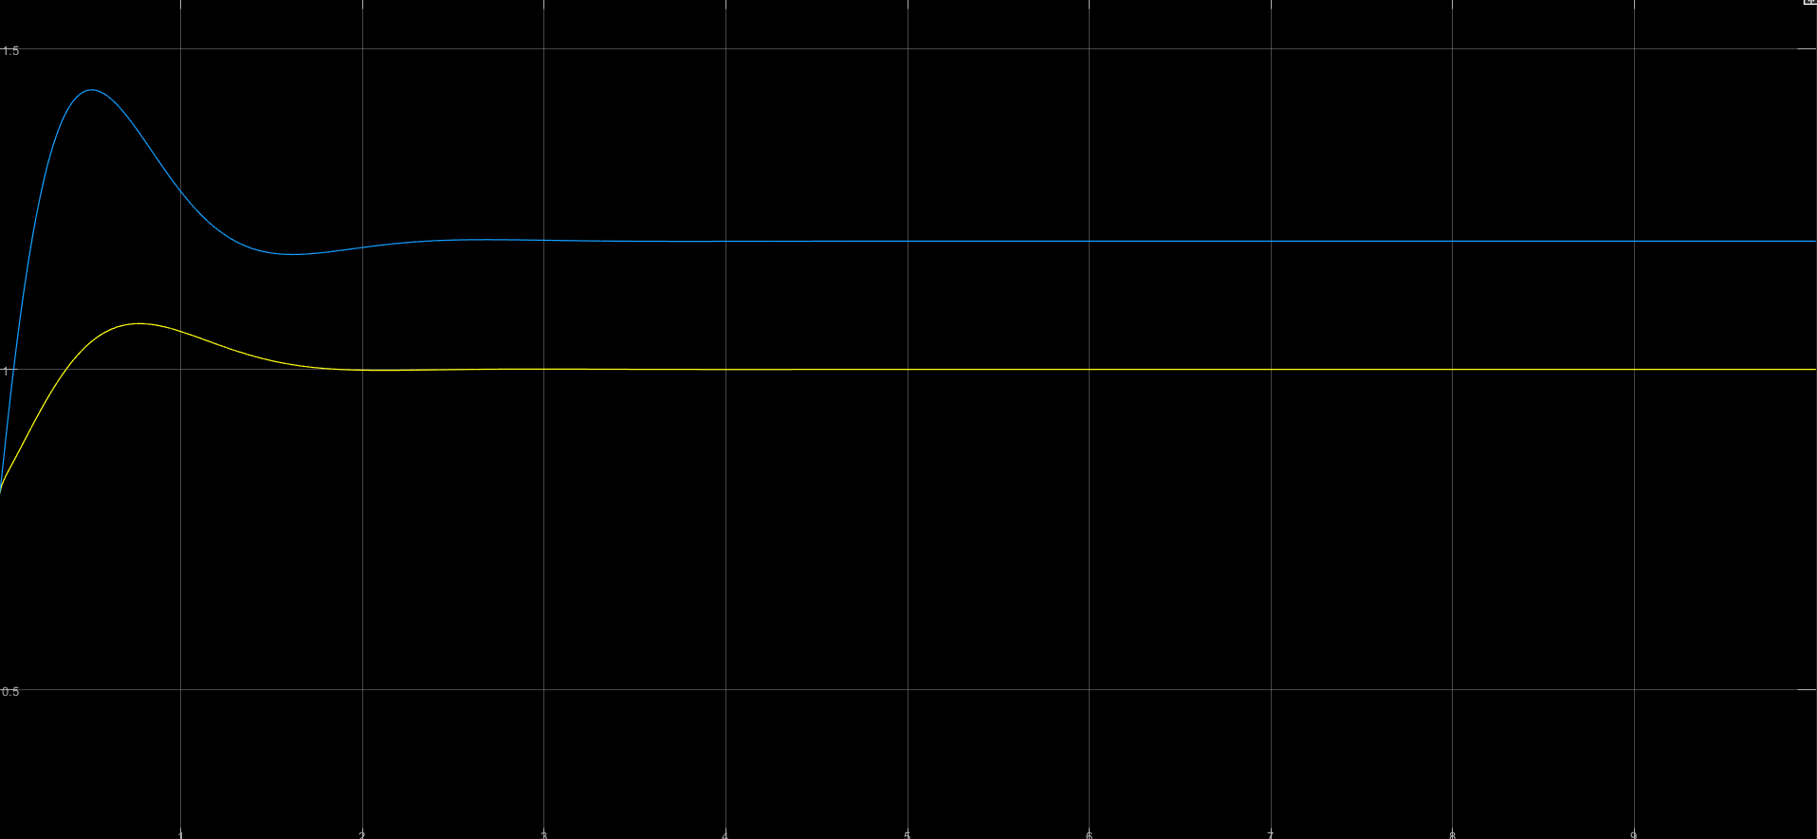
فیدبک حالت و طراحی پیش جبرانساز ها
پیش جبرانساز دینامیکی در حضور اغتشاش
سیستم در حضور پیش جبران ساز دینامیکی ، حتی در حضور اغتشاش هم خطای حالت دائم برای هر دو وردی را صفر کرده است.

Slide 14
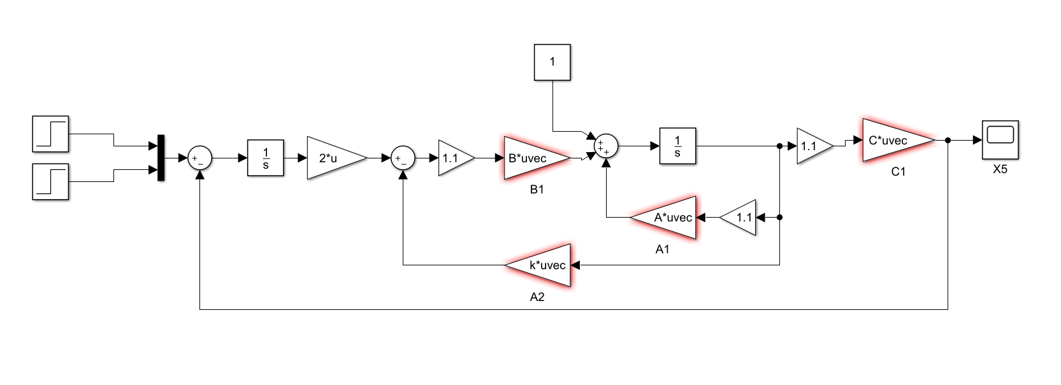
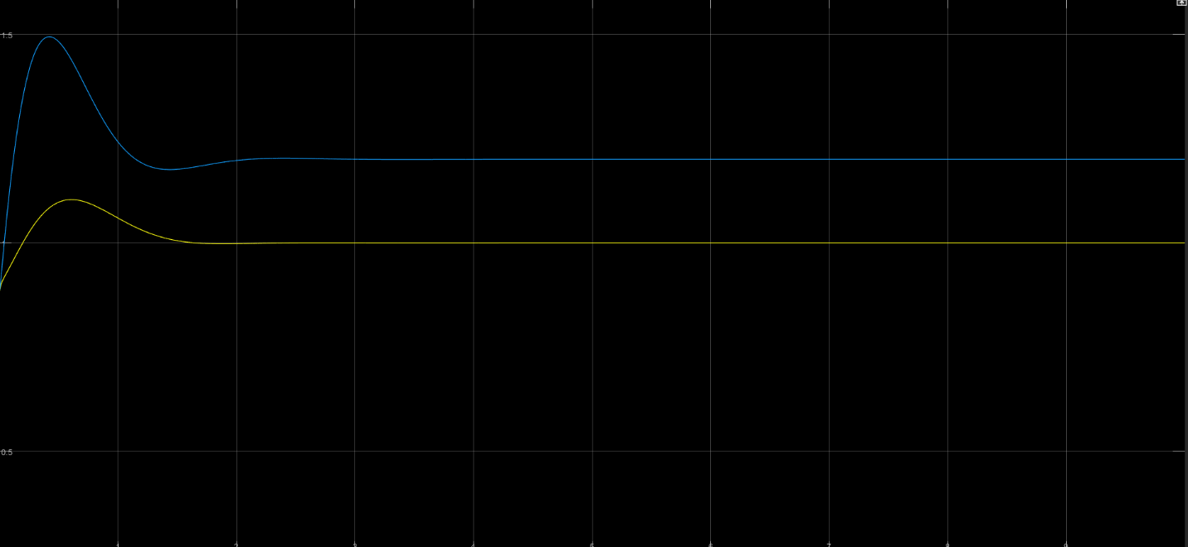
فیدبک حالت و طراحی پیش جبرانساز ها
پیش جبرانساز دینامیکی با aging
با وجود این که مقداری بالازدگی افزایش پیدا کرده است ، اما بازهم پیش جبرانساز دینامیکی طراحی شده با پاسخ مطلوب برای هر دو ورودی همراه بوده است.

Slide 15
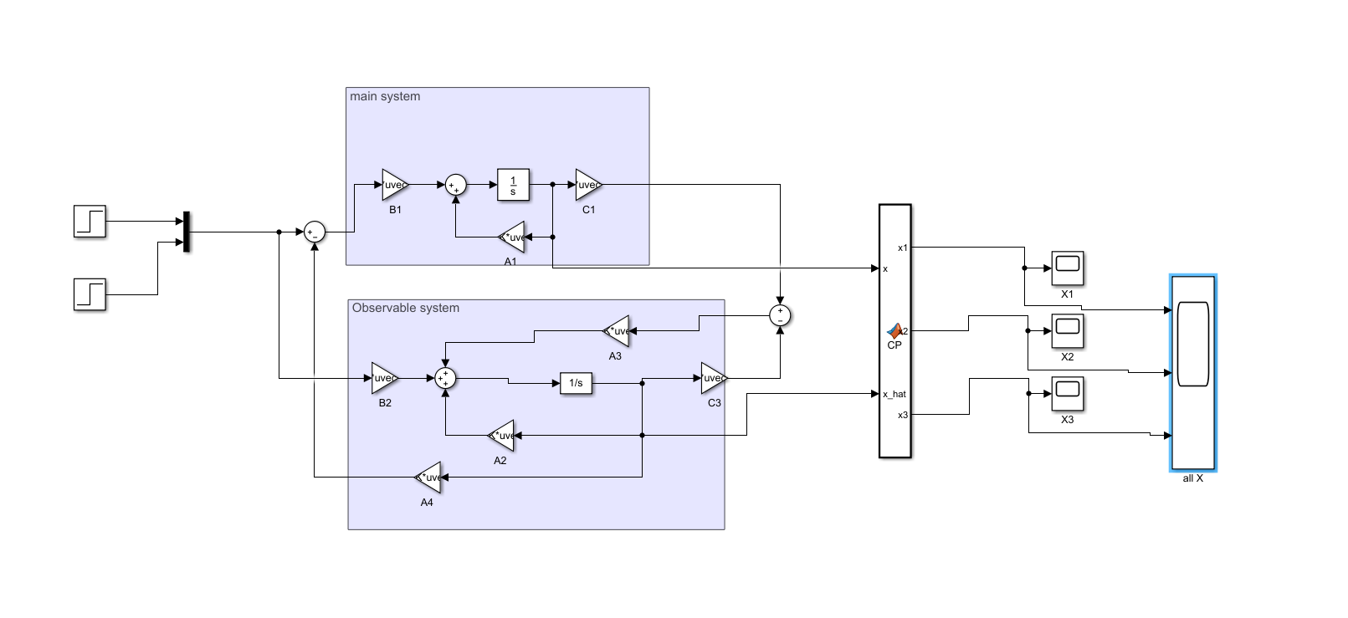
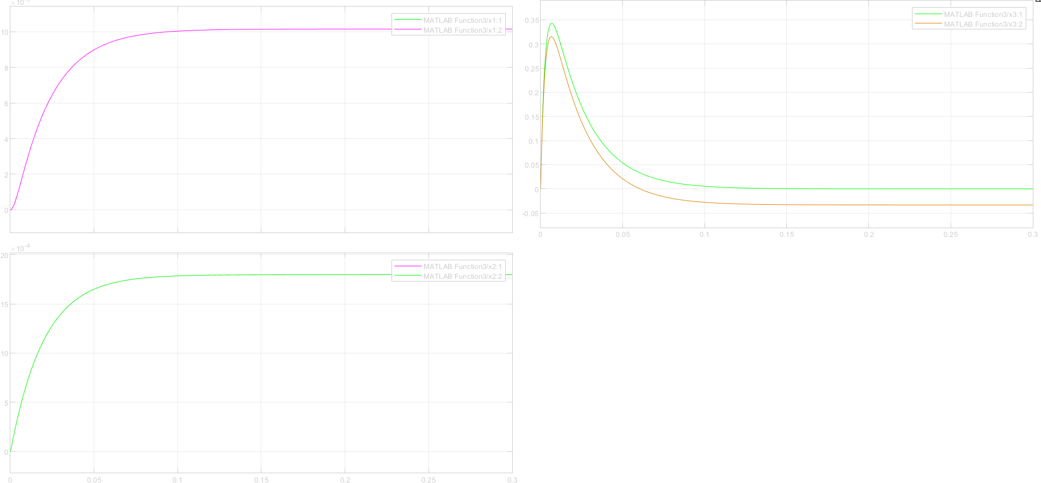
بررسی پایداری و بهینه سازی
رویتگر مرتبه کامل
رویتگر برا ی دوتا از حالت ها به درستی توانسته حالت سیستم را پیش بینی کند اما برای دوتا از حالت ها مقداری خطای حالت دائم داریم که طبیعی به نظر می رسد.

Slide 16
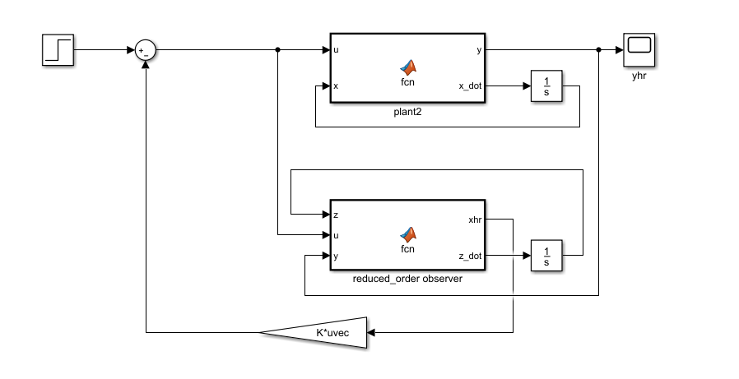
بررسی پایداری و بهینه سازی
رویتگر مرتبه کاهش
مشاهده می شود که برای دوتا از حالت ها تخمین به درستی صورت گرفته و حالت سوم هم دارای اندکی نوسان است.

Slide 17
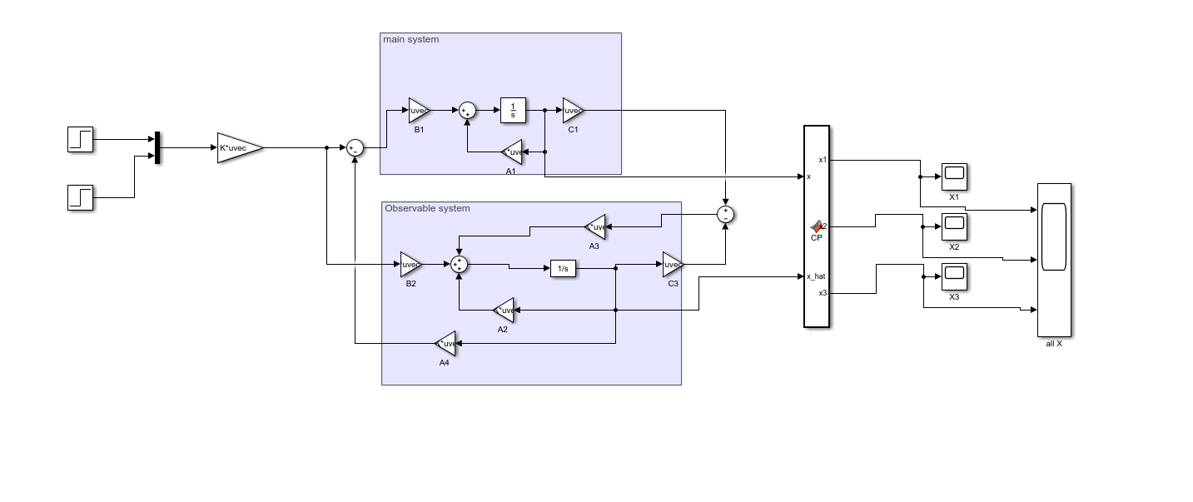
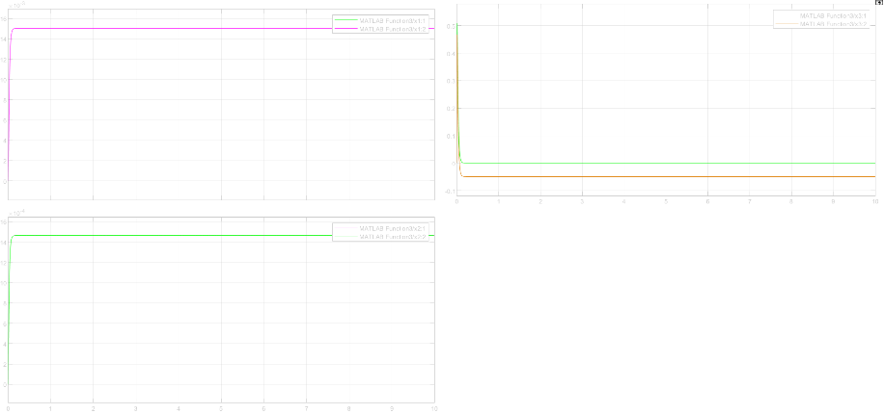
بررسی پایداری و بهینه سازی
طراحی پیش جبرانساز استاتیکی برای سیتم با رویتگر مرتبه کامل
نسبت حالت قبل گرچه پاسخ بهبود یافته اما باز هم می توان آنرا بهبود داد.

Slide 18
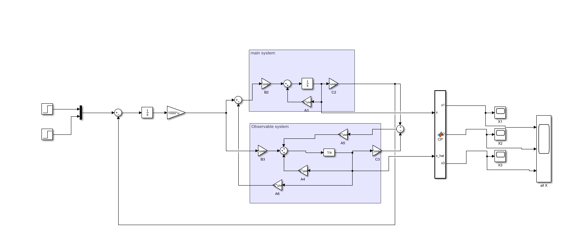
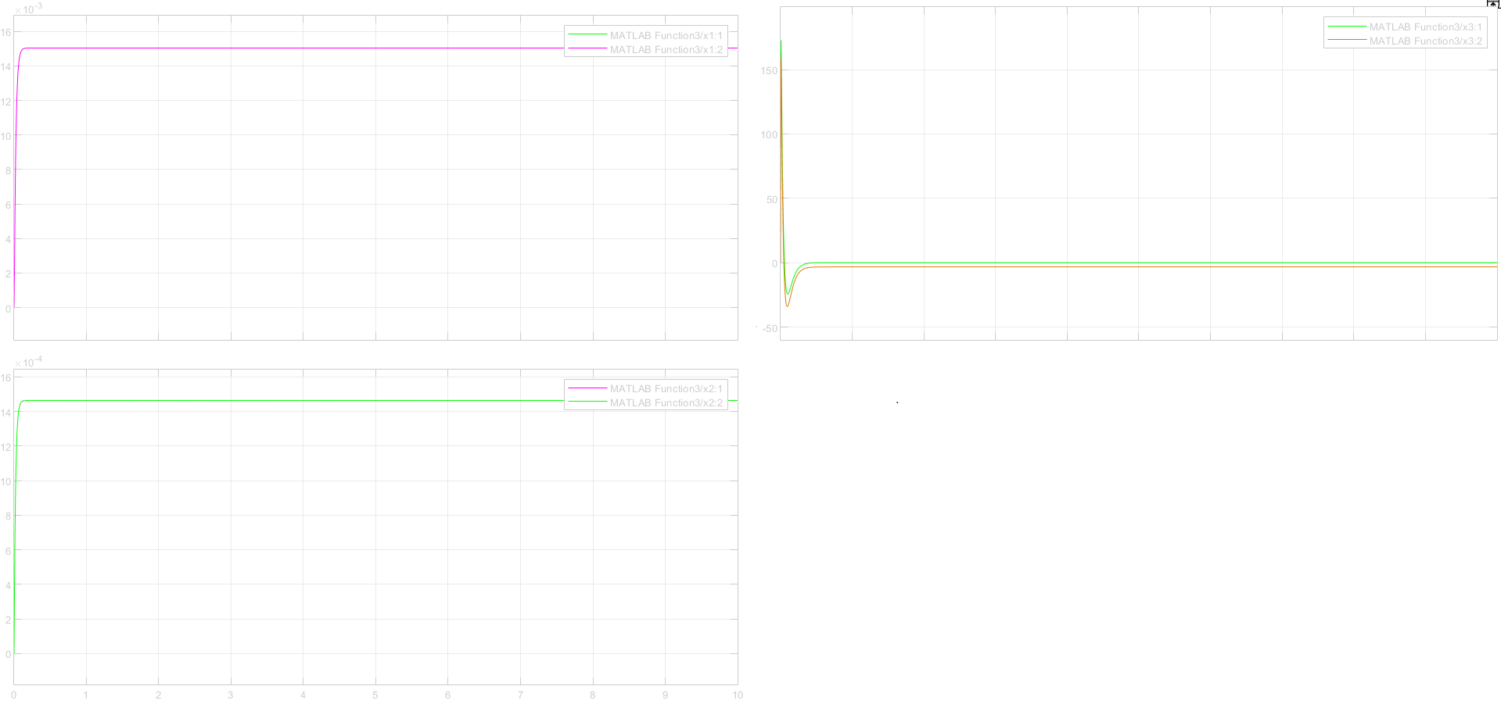
بررسی پایداری و بهینه سازی
طراحی پیش جبرانساز دینامیکی برای سیستم با رویتگر مرتبه کامل
پیش جبرانساز داینامیکی به خوبی توانسته پاسخ را بهبود بخشد.

Slide 19

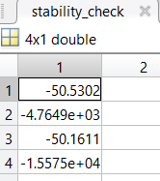
بررسی پایداری و بهینه سازی
بررسی پایداری لیاپانوف
برای بررسی روش اول لیاپانوف ، کد زیر در محیط متلب زده شد.
مقادیر ویژه به صورت زیر محاسبه شد:

Slide 20



بررسی پایداری و بهینه سازی
روش دوم لیاپانوف

Slide 21
بررسی پایداری و بهینه سازی
بررسی پایداری ورودی به خروجی
پس ازمحاسبه تابع تبدیل قطب های سیستم قابل مشاهده است.با توجه به اینکه همه ی قطب ها دارای مقادیر منفی هستند لذا میتوان گفت سیستم پایدار ورودی – خروجی یا BIBOمیباشد.

Slide 22
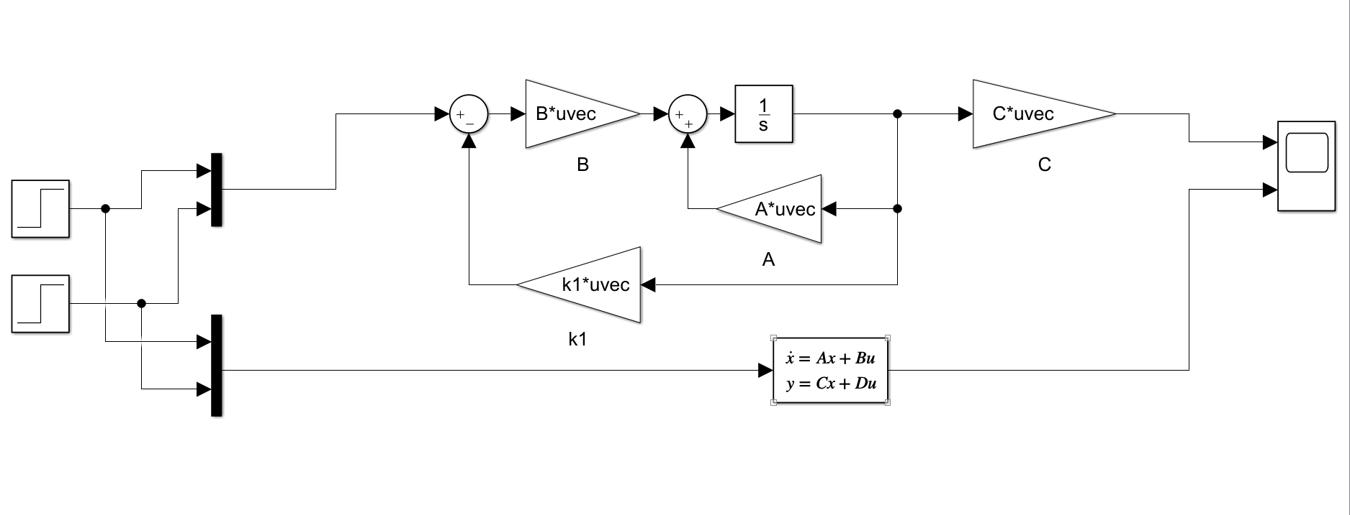
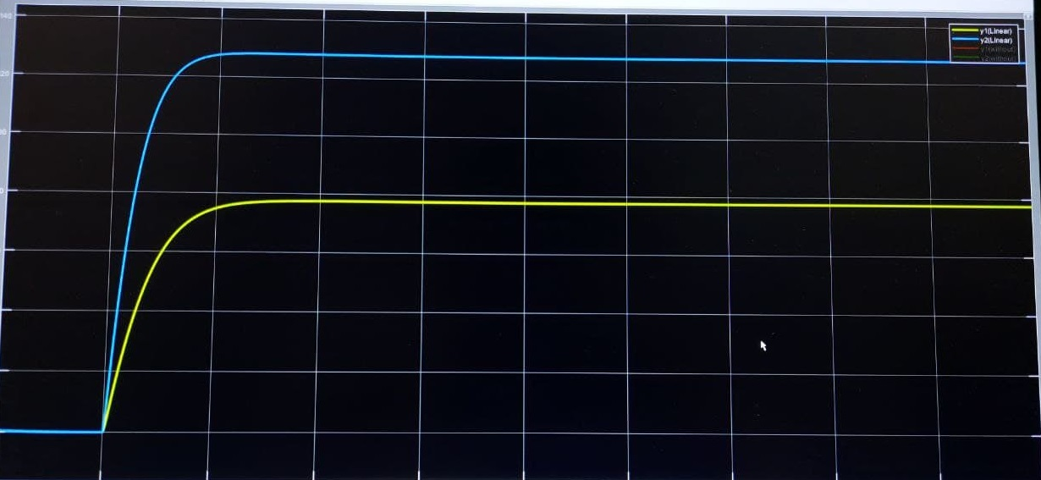
بررسی پایداری و بهینه سازی
بهینه سازی
syms p11 p12 p13 p14 p21 p22 p23 p24 p31 p32 p33 p34 p41 p42 p43 p44
R = eye(2);
Q = 1000*[1 0 0 0;0 0 0+ 0;0 0 0 0;0 0 0 0];
P = [p11 p12 p13 p14 ;
p21 p22 p23 p24;
p31 p32 p33 p34;
p41 p42 p43 p44];
E = A'*P + P*A - P*B*inv(R)*B'*P == -Q ;
sP = solve(E , P);
i = 1;
P_ = [sP.p11(i) sP.p12(i) sP.p13(i) sP.p14(i) ;
sP.p21(i) sP.p22(i) sP.p23(i) sP.p24(i);
sP.p31(i) sP.p32(i) sP.p33(i) sP.p34(i);
sP.p41(i) sP.p42(i) sP.p43(i) sP.p44(i)];
P_ = vpa(P_,3);
k1= inv(R)*B'*P_;
k1 = vpa(k,3);
k1 = double(k1)

Slide 23

با تشکر از توجه شما

